Slide 1

Пән: Заманауи электр энергетикасы
Ә. Бүркітбаев атындағы Энергетика және машина жасау институты
«Энергетика» кафедрасы
№ 5-дәріс
Тақырыбы: ЭҚЖ-де электр энергияның сапасын қамтамасыз ету
Лектор: Сарсенбаев Е.А.
«Энергетика» кафедрасының қауымдастырылған профессоры
E-mail: y.sarsenbayev@satbayev.university

Slide 2
ДӘРІС ЖОСПАРЫ
Жалпы түсініктер мен анықтамалар;
Электр энергияның сапа көрсеткіштері;
ЭЭ сапасының техникалық құралдардың жұмысына әсері;
ЭЭ сапасын басқарудың техникалық құралдары;
ЭЭ сапасын қамтамасыз ету;
Бақылау сұрақтары.

Slide 3
1. Жалпы түсініктер мен анықтамалар
Электр энергиясының сапасы – электр энергиясының электр жабдықтарына, электр құрылғыларына және электр желісіне қосылған құрылғыларға әсерін анықтайтын, осы ПҚЭ белгіленген талаптарға сәйкестігімен бағаланатын, қуат сапасының көрсеткіштері деп аталатын оның жиілік пен кернеудегі сипаттамаларының жиынтығы. Электромагниттік үйлесімділік тұрғысынан PCE - электр энергиясын өндірудің, берудің, бөлудің және тұтынудың біртұтас және ажырамас процесінде электр желісінде өткізгіш түрде жасалған электромагниттік кедергі деңгейі.
Электромагниттік үйлесімділік (ЭМҮ) – электр құрылғылары, аппараттары, электр жабдықтары мен электромагниттік ортаның өзара әрекеттесуін ғана емес, сонымен бірге осы техникалық құралдардың бір-бірімен әрекеттесуін сипаттайды. ЭМҮ электр жабдығының немесе олардың элементтерінің берілген электромагниттік ортада (ортада) қалыпты жұмыс істеу қабілетін, осы ортаға жол берілмейтін электромагниттік кедергілерді (EMI) енгізбестен және оны сезінбестен түсінеді.
EMC қамтамасыз етілмесе, келесі факторлар үшін жағдайлар жасалады:
- істен шығумен, жабдықтың қызмет ету мерзімінің қысқаруымен және істен шығуымен, өнімнің ақауларымен, авариялармен, қорғаныс пен автоматиканың жалған дабылдарымен және т.б. байланысты үлкен немесе аз зардаптары бар функционалдық бұзушылықтар;
- жеке қорғаныс құралдарының зақымдануы және қауіпсіздік;
- қуат сапасының нашарлауы;
- қоршаған кеңістіктегі электромагниттік ортаның нашарлауы;
- қызмет көрсету персоналының жарақаттары.

Slide 4
1. Жалпы түсініктер мен анықтамалар
Электр магниттік шу – бұл электрлік құрылғының ақаулығына, істен шығуына немесе бұзылуына әкелетін кездейсоқ электромагниттік әсер. Кедергілер ток, кернеу немесе электромагниттік өріс ретінде көрінуі мүмкін. Кондуктивті ЭМШ – помехи, распространяющиеся по проводам, в частности по электрической сети.
Өрістік ЭМШ – қоршаған кеңістікке таралатын кедергі.
Кедергілер кедергі көздерімен жасалады, олар электр жабдықтары да, электрлік процестер де болуы мүмкін.
Электромагниттік ортаның маңызды сипаттамасы ЭМҮ деңгейі – белгіленген ЭҚК мәні болып табылады, онда кедергі көзі болып табылатын барлық техникалық құралдардың да, осы кедергіге сезімтал құралдардың да қалыпты әрекеттесуіне (жұмыс істеуіне) кепілдік беріледі.
Осылайша, рұқсат етілген PCE мәндері - бұл желіге қосылған кез келген электр жабдығының қалыпты жұмыс істеуіне кепілдік беретін электр желісінің EMC деңгейлері. Екінші жағынан, электр жабдықтары оның рұқсат етілген EMC деңгейлерімен сипатталады, бұл олардың шуға төзімділігін анықтайды, бұл осы жабдықтың қалыпты жұмыс істеуіне кепілдік береді.
EMI деңгейі белгілі бір құрылғының шуға төзімділік деңгейінен асатын шекті мәнге жетуі мүмкін, бұл оның жұмысының бұзылуына (сәтсіздікке) әкеледі. Бұл шекті мән кедергі сезімталдығы деп аталады.
ЭМШ-дың әсер ету уақыты да ЭМҮ-тің сипатамаларына жатады.

Slide 5
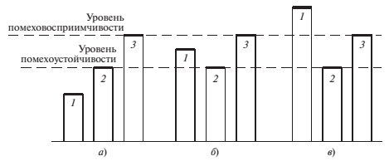
1. Жалпы түсініктер мен анықтамалар
ЭМҮ-тің дәрежелері бойынша электромагниттік мұхиттың сипаттамасы

Slide 6
2. Электр энергияның сапа көрсеткіштері
ЭЭСК-нің нормативтік мәндері және олардың ГОСТ 13109—97 стандарт бойынша бекітілген.
Жиіліктің ауытқуы.
Кернеудің ауытқуы.
Кернеудің тербелісі.
Кернеу өзгеруінің серпіні.
Фликер дозасы.
Кернеудің синусоидалды еместігі.
Кернеудің гармоникалық құрамы.
Кернеудің бейсимметриялығы.
Кернеудің құлауы.
Уақытша асқын кернеу.
Импульстік кернеу.

Slide 7
2. Электр энергияның сапа көрсеткіштері
Барлық 11 ЭЭСК-ін шартты түрде үш топқа бөлуге болады.
Бірінші топқа электр энергиясын өндіру мен берудің технологиялық процесінің ерекшеліктерімен байланысты жиілік ауытқуы мен кернеудің ауытқуы жатады. Жиілік және кернеу ауытқуларын реттеу сапасы олардың электр энергетикалық жүйесіндегі деңгейін анықтайды.
Екінші топқа кернеу қисығының синусоидалы емес пішінін, асимметрияны және кернеудің ауытқуын сипаттайтын PCE-ге жатқызуға болады. Бұл бұрмалаулардың көздері (эмитенттер) негізінен
электр қабылдағыштар. Осындай электронды құрылғылармен енгізілген ЭҚК-ді үйлестіру үшін әзірлеу және өндіру кезеңінде де, оларды пайдалану кезінде де техникалық шараларды қолдану қажет.
Үшінші топқа кездейсоқ электромагниттік құбылыстарды және электр энергиясын өндірудің, берудің және тұтынудың технологиялық процесіне қатысы жоқ электрлік процестерді сипаттайтын PKE-ге жатқызуға болады. Оларға электр жабдығын ауыстырып қосу немесе электр желісіндегі найзағай соғуы нәтижесінде көп жағдайда электрмен жабдықтау жүйесінде пайда болатын кернеудің төмендеуі, асқын кернеу және кернеудің жоғарылауы жатады.
Алғашқы екі топтың электр қуатының сапасының көрсеткіштері ГОСТ 13109-97 стандартталған және олар үшін екі қолайлы деңгей белгіленген: қалыпты және максималды. Нақты ЭЭСК-нің МЕСТ талаптарына сәйкестігін бағалау кемінде 24 сағат бойы үздіксіз өлшеу нәтижелері бойынша жүргізіледі. Үшінші топтағы ЭЭСК стандартты емес, бірақ олар туралы статистикалық ақпараттың ЭЭЖ қалыпты жұмыс істеуі үшін үлкен маңызы бар.

Slide 8

2. Электр энергияның сапа көрсеткіштері
Жиіліктің ауытқуы.
f жиілігі ЭЭЖ режимінің жалпы жүйелік параметрі болып табылады және белсенді қуат балансымен анықталады. Жүйеде өндірілетін қуат тапшылығы пайда болған кезде жиілік өндірілетін және тұтынылатын қуаттың жаңа балансы құрылатын мәнге дейін төмендейді. Өндірілген қуаттың артық болуымен, керісінше, жиілік артады.
Жиілік бойынша электр энергиясының сапасы Δ f жиілік ауытқуымен сипатталады:
мұндағы f_{ном} — жиіліктің номиналды мәні, Гц; f_{у} — нақты орныққан (өлшенген) жиілік мәні, Гц.
Нормы по отклонению частоты: Δf_{норм} = ±0,2 Гц и Δ f_{пред} = ±0,4 Гц соответственно для нормально и предельно допустимых значений.

Slide 9
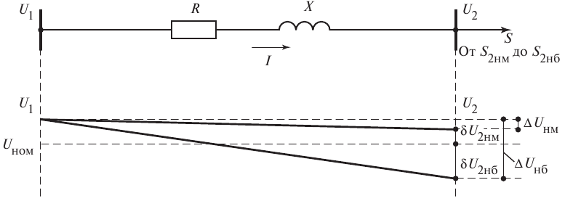





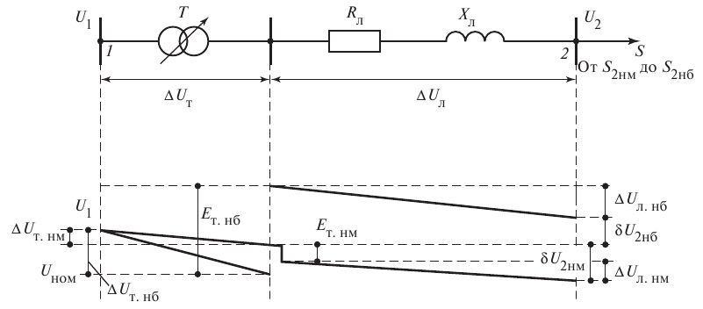
2. Электр энергияның сапа көрсеткіштері
Кернеудің ауытқуы.
Реттеу болмаған кезде кернеу ауытқуларының өзгеруі
Электр энергетикалық жүйенің тораптарындағы кернеу әртүрлі болуы мүмкін және осы тораптардағы реактивті қуат балансымен анықталады.
Қарастырылып отырған линияның қабылдау соңында :
РПН арқылы кернеуді реттеу
δU_{норм} = ± 5% и δU_{пред} = ± 10 %

Slide 10
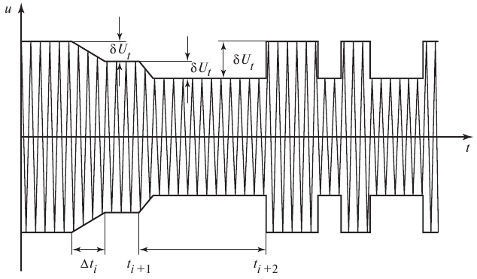

2. Электр энергияның сапа көрсеткіштері
Кернеудің тербелісі.
Кернеудің ауытқуы жүктеме кестесімен анықталған жүктеменің салыстырмалы түрде баяу өзгеруімен жасалса, жүктеменің жылдам өзгеруі кернеудің ауытқуын тудырады. Кернеудің тербелістері кернеудің тиімді немесе амплитудалық мәндерінің конвертімен анықталады және δUt диапазондарымен және FδUt кернеу өзгерістерінің қайталану жиілігімен немесе кернеудің өзгеруі арасындағы интервалдармен сипатталады.
где U_{i2} и U_{i1} — значения следующих один за другим экстремумов или экстремума и горизонтального участка.
Колебания напряжения размахом δU_{t} , длительностью Δt_{i} и интервалом между изменениями t_{i + 2} – t_{i + 1}
Еще одной характеристикой колебаний напряжения является доза фликера.

Slide 11
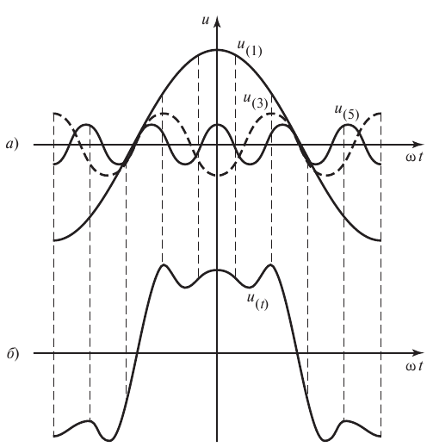
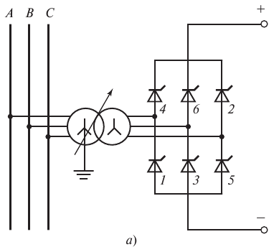
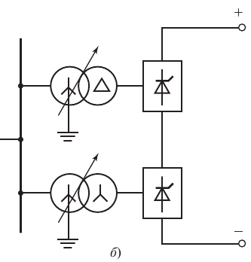

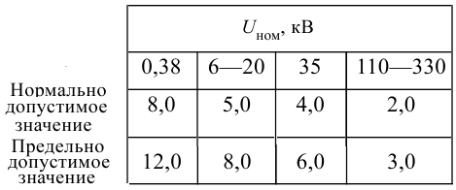
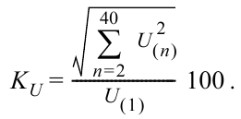
2. Электр энергияның сапа көрсеткіштері
Кернеудің синусоидалды еместігі.
6-пульсная
12-пульсная
Схемы преобразователей
Гармонический состав кривой напряжения характеризуют коэффициентом n-й гармонической составляющей напряжения K_{U(n)}, %:
Искажение синусоидальной формы кривой напряжения u₍₁₎ гармониками:
где U_{(n)} — амплитуда n-й гармоники, В; U₍₁₎ — амплитуда 1-й гармоники, В.
Коэффициент искажения синусоидальной формы кривой напряжения

Slide 12
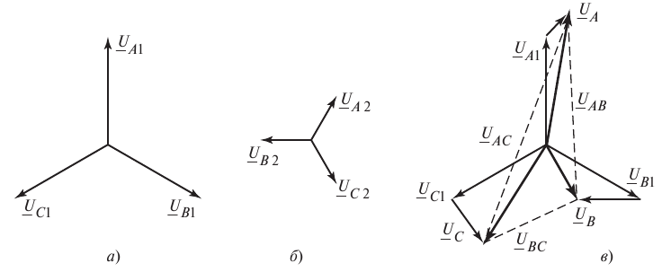
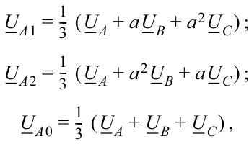
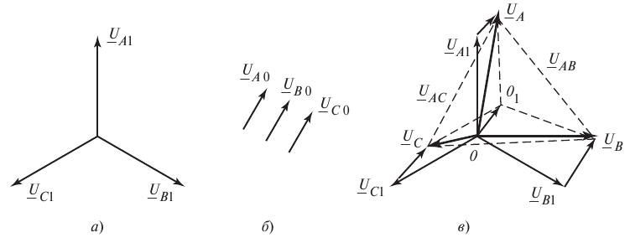

2. Электр энергияның сапа көрсеткіштері
Кернеудің бейсимметриялығы.
Кернеудің асимметриясы K2U теріс тізбегіндегі және K0U нөлдік тізбегіндегі негізгі жиіліктің кернеу ассиметриясының коэффициентімен сипатталады.
где U₁₍₁₎, U₂₍₁₎, U₀₍₁₎ — действующие значения напряжения основной частоты прямой, обратной и нулевой последовательностей, В.
Нормально допустимые значения K_{2U} = 2 % и K_{0U} = 2 %
Предельно допустимые значения — 4 %.

Slide 13
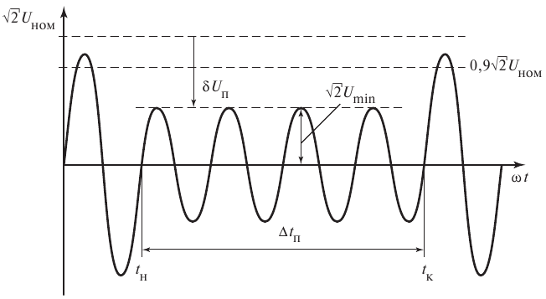

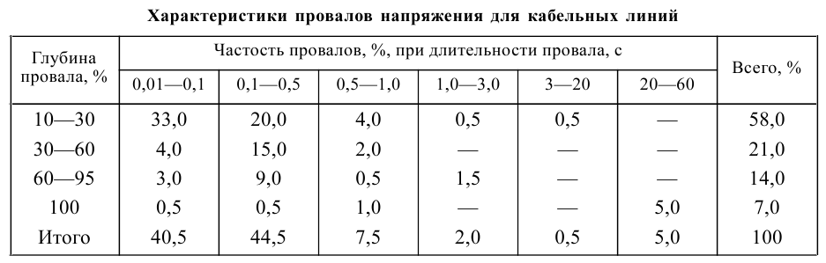

2. Электр энергияның сапа көрсеткіштері
Кернеудің құлауы.
Кернеудің төмендеуіне электр желісіндегі бір нүктедегі кернеудің кенеттен айтарлықтай төмендеуін (10% уномға) қамтиды, содан кейін бірнеше кезеңнен бірнеше кезеңге дейінгі уақыт кезеңінен кейін кернеудің бастапқы немесе оған жақын деңгейге дейін қалпына келуі. ондаған секунд.
Кернеудің төмендеуінің тереңдігі формула арқылы есептеледі, %:
Провал напряжения глубиной δU_{п} и длительностью Δt_{п}
Кернеудің төмендеуінің ұзақтығы :
Δt_{п} = t_{к} – t_{н}.
Частость появления провалов напряжения F_{п} вычисляется по формуле, %:
где m(δU_{п}, Δt_{п}) — число провалов определенной глубины δU_{п} и длительности Δt_{п} за рассматриваемый интервал наблюдения; M — суммарное число провалов напряжения за тот же интервал времени.

Slide 14
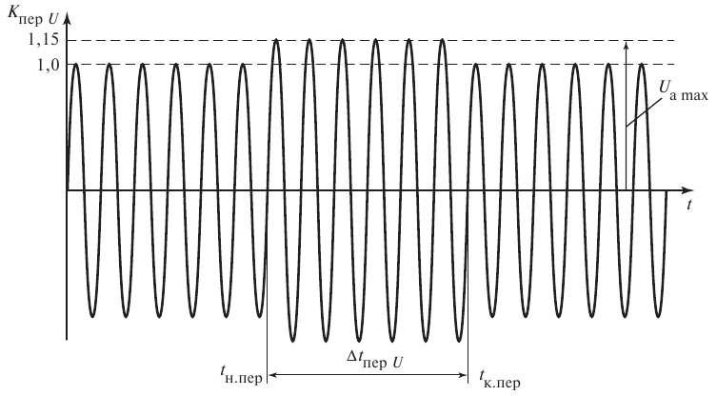



2. Электр энергияның сапа көрсеткіштері
Уақытша асқын кернеу.
Анықтау бойынша уақытша асқын кернеу электр желісіндегі нүктеде кернеудің 10 мс-ден астам ұзақтығына 1,1Unom-дан жоғары көтерілуі болып табылады, ол коммутация немесе қысқа тұйықталу кезінде электрмен жабдықтау жүйелерінде пайда болады. Қысқа мерзімді асқын кернеулердің себептері - жүктемесіз электр желілерін, конденсаторлық банктерді немесе аз жүктелген трансформаторларды ауыстыру, үлкен жүктемені қосу немесе ажырату.
Артық кернеулер мерзімді немесе кезеңдік сипатта болуы мүмкін. Оларды қысқа мерзімді, ұзақ мерзімді (периодтық) және импульстік (апериодтық) деп бөлуге болады.
Уақытша асқын кернеу коэффициенті стандартталмаған және формула арқылы есептеледі, с.б.:
Временное перенапряжение K_{перU} = 1,15 длительностью Δt_{перU}
Вероятные значения при кратковременных перенапряжениях по ГОСТ 13109—97
ал келесі формула бойынша уақытша асқын кернеудің ұзақтығы, с:
где Uаmax — амплитудное значение напряжения основной частоты, В;
tк.пер и tн.пер — момент (конечный и начальный) превышения уровня действующих значений напряжения, равного 1,1Uном.

Slide 15
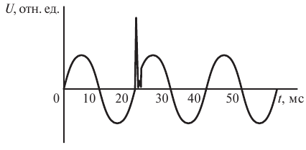
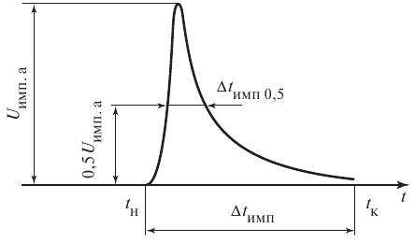
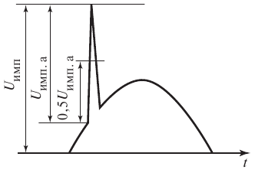
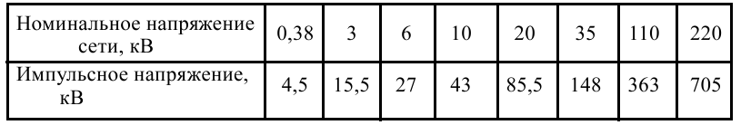
2. Электр энергияның сапа көрсеткіштері
Импульсті кернеу.
Импульстік кернеулер найзағай құбылыстарынан, сондай-ақ электрмен жабдықтау жүйесіндегі коммутация кезінде өтпелі процестерден туындайды. Осыған байланысты найзағай мен коммутациялық кернеу импульстары арасында айырмашылықтар жасалады, олар сипаттамалары мен пішіні бойынша айтарлықтай ерекшеленеді.
Кернеудің асқын кернеуі – электр желісіндегі нүктедегі кернеудің кенеттен өзгеруі, содан кейін бірнеше миллисекундқа дейінгі уақыт аралығында кернеудің бастапқы күйіне немесе бастапқы деңгейіне жақын қалпына келуі.
Импульстік кернеу осциллограммасы
0,5 импульс амплитудасы деңгейінде ұзақтығы 1-5 мс тең болатын кернеу импульстерінің ауысу мәндері
Кернеу импульсінің сипаттамасы

Slide 16
3. ЭЭ сапасының техникалық құралдардың жұмысына әсері
Жиіліктердің ауытқуы ең алдымен жүйе жүктемесіндегі үлесі 50-60% болатын айналмалы машиналардың жұмысына әсер етеді. Жиіліктің төмендеуі электр қозғалтқыштарының айналу жылдамдығының және олар айналатын механизмдердің өнімділігінің төмендеуіне әкеледі. Тұтынылатын белсенді қуаттың төмендеуімен бір мезгілде тұтынылатын реактивті қуаттың ұлғаюы байқалады, бұл электрмен жабдықтау жүйесінің түйіндеріндегі кернеуді төмендетуге көмектеседі. Статикалық құрылғыларда, мысалы, трансформаторларда, жиілік азайған сайын, магниттелетін ток күшейеді және, тиісінше, болат шығындары артады. Егер төмендетілген жиілік шектеулі белсенді қуат қорының нәтижесінде сақталса, онда жүктеменің күрт және айтарлықтай ұлғаюымен қалыпты жұмыс үшін қолайлы шектерде жиілікті қалпына келтіру үшін жүйені апаттық түсіруді қажет ететін төтенше жағдай туындауы мүмкін. . Бұл операция автоматты жиілікті түсіру (AFS) арқылы жүзеге асырылады. Белсенді қуат теңгерімсіздігінің шекті жағдайы электр энергетикалық жүйеге кіретін электр станцияларының синхронизмінің жоғалуы немесе тұтастай алғанда жүйенің тұрақты жұмысының бұзылуы болып табылады.
Кернеудің ауытқуларына келетін болсақ, олар бірінші кезекте электр энергиясы мен қуаттың жоғалуына әсер етеді. Бұл шығындар берілген кернеудің квадратына пропорционал. Осылайша, олардың өсу бағытында рұқсат етілген кернеу ауытқуларынан асып кету электр қабылдағышты қосымша қыздыруға және, тиісінше, оның қызмет ету мерзімін қысқартуға әкеледі. Кернеудің төмендеуі ЭД жұмысының бұзылуына әкелуі мүмкін. Барлық электрондық құрылғылар кернеудің төмендеуіне сезімтал. Осылайша, асинхронды қозғалтқыштар (IM) үшін салдарлар тізбегі электромагниттік моменттің төмендеуінен басталады, бұл сырғудың жоғарылауына (жылдамдықтың төмендеуі) және IM қосымша қыздыруымен бірге өнімділіктің төмендеуіне әкеледі. Кернеудің айтарлықтай төмендеуі кезінде ИМ-ді іске қосу шарттары қиындай түседі, іске қосу тогы артады және IM-ді номиналды жылдамдыққа айналдыруға кететін уақыт артады, бұл өз кезегінде кернеудің қосымша төмендеуіне ықпал етеді.
Жиілік пен кернеудің ауытқуы электр энергиясын өндіру мен берудің бір процесінің нәтижесі болғанына қарамастан, оларды рұқсат етілген шектерде ұстау кернеу мен жиілікті реттеу құралдары бар энергиямен жабдықтаушы ұйымның міндеті болып табылады.

Slide 17
4. ЭЭ сапасын басқарудың техникалық құралдары
ГОСТ 13109-97 бойынша өлшеулер 24 сағат үздіксіз жүргізілуі керек, ал FE бағалауы статистикалық өңделген өлшемдердің нәтижелері бойынша жүргізіледі. Тәулік ішінде құрылғы кернеудің ауытқуын 1440 өлшеуді, жиілік ауытқуын 4320 өлшеуді және басқа PQE-ді 28 800 өлшеуді (10 минуттық интервалмен бағаланатын кернеудің ауытқуын қоспағанда) орындауы керек. Өлшемдердің бұл саны статистикалық өңдеуге жатады, ал олардың интегралдық мәндері өлшеулердің әрбір күні үшін қалыпты және ең жоғары рұқсат етілген мәндермен салыстыруға жатады. Әлбетте, мұндай өлшеулер автоматтандырылған болуы керек, бұл микропроцессорлық бағдарламаланатын өлшеу құралдарын қолдану арқылы жүзеге асырылады.
Заманауи құрылғылар нақты уақыт режимінде өлшеуге және кернеу мен токқа арналған PCE-ді, сондай-ақ жоғары гармоникалар мен теріс тізбектерге арналған қуатты тұрақты жадқа жазуға қабілетті. Олар кернеуі 0,38 болатын үш фазалы желілерде өлшеуге арналған; 6, 10, 35 және 110 кВ және одан жоғары. Құрылғыларды FE бақылау үшін де, бұрмалау көзін және оның кернеудің бұрмалануына қосқан үлесін анықтау үшін де пайдалануға болады, олардың шуға төзімділігі жоғары.

Slide 18
5. ЭЭ сапасын қамтамасыз ету
Энергиямен жабдықтаушы ұйым тұтынушыны электр желісіне қосудың техникалық шарттарын (ТҚ) анықтайды және бақылайды. Техникалық спецификациялар барлық реттелетін PKE сәйкес қосылған тұтынушы қосылу нүктесінде енгізе алатын кедергілердің рұқсат етілген деңгейіне қойылатын талаптарды нақты анықтайды. Бұл рұқсат етілген тұтыну жарнасы әрқашан ГОСТ 13109-97 белгіленген стандартты PKE мәнінен төмен. Бұл шарттың орындалуын бақылау өлшеу құралдарының көмегімен жүзеге асырылуы керек.
Болашақта осындай талаптар энергиямен жабдықтаушы ұйым мен тұтынушы арасындағы шартқа да ауысады. Келісімшартта бірінші тарап екінші тарап қолайлы жарна талаптарын орындаған жағдайда, ПҚЕ-ны ГОСТ 13109-97 сәйкес деңгейде ұстауға міндеттенеді. Сонымен қатар, жиілік пен кернеудің ауытқуларына қатысты энергиямен жабдықтаушы ұйым толық жауапкершілікті өз мойнына алады және тұтынушыға СЕ шектеулерін қоймайды. Тұтынушы синусоидалық емес, асимметрия және кернеудің ауытқуы салдарынан ол үшін белгіленген рұқсат етілген жарнадан асатын бұрмалауларды енгізуге құқығы жоқ.
Егер бұл шарттар орындалмаса, яғни. егер ГОСТ 13109-97 талаптары бұзылса, энергиямен жабдықтау шартында қарастырылған болса, кінәлі тарап жауапты болады. Бұл тұтынушының қосылу нүктесіндегі CE мониторингі және оның рұқсат етілген үлесімен салыстырғанда тұтынушының нақты үлесін өлшеу арқылы ғана жүзеге асырылуы мүмкін.
Техникалық тұрғыдан алғанда, энергиямен жабдықтаушы ұйымның белсенді қуат резерві, кернеуді реттеу құралдары болған жағдайда, электр желісі жабдығына белгіленген талаптарға сәйкес қызмет көрсету және СЭ жүйелі түрде бақылау жағдайында КЭ қамтамасыз етілуі мүмкін.
Тұтынушы қызмет көрсетілетін жабдықты және аспаптарды, өзі енгізген кедергінің нормаланған деңгейі бар жабдықты пайдалануы немесе енгізілген кедергіні шектеу үшін арнайы құралдарды пайдалануы керек, осылайша қосылу орнында оның СЭ-ге әсерін шектейді.

Slide 19
6. Бақылау сұрақтары
Келесі сұрақтарға жауап беріңіз:
Электр желісіне қосылған электр жабдығының электромагниттік үйлесімділігін қандай жағдайларда қамтамасыз етуге болатынын түсіндіріңіз.
ГОСТ 13109-97 электр энергиясының сапасына қандай шектеулер қояды?
ГОСТ 13109-97 сәйкес электр желісінің қандай нүктелері үшін кернеудің ауытқу нормалары белгіленеді?
Тұрақты күйдегі кернеудің ауытқуы көрсетілген талаптарға сай болуы қандай құралдармен қамтамасыз етіледі?
Режим параметрлерінің қандай өзгерістері кернеу мен жиіліктің жоғарылауына (төмендетуіне) әкелуі мүмкін?
ГОСТ 13109-97 талаптарына сәйкес жиілікті реттеу және оның сақталуы қандай құралдармен қамтамасыз етіледі?
Синусоидалық емес (ассиметрия) салдарынан кернеудің бұрмалануына қандай электр жабдығы әсер ететінін түсіндіріңіз.
Толқынның синусоидалы толқын пішінінің бұрмалану коэффициенттерінің және кернеудің n-ші гармоникалық құрамдас бөлігінің (кернеудің асимметриялық коэффициенттері) нормативтері номиналды желі кернеуіне байланысты қалай өзгереді?
Желінің берілген нүктесінде ақаудан қашықтығымен кернеудің түсу тереңдігі қалай өзгереді?
Энергия сапасының стандартталмаған көрсеткіштерін тізіп, қысқаша сипаттаңыз.
Қуат сапасының көрсеткіштерін бақылау кезінде оларды өлшеу шарттарын атаңыз.
FE мониторингінің нәтижелері бойынша ГОСТ 13109-97 талаптарына сәйкестік (сәйкессіздік) белгіленуі мүмкін жағдайларды көрсетіңіз.

